Slide 1

Título del Proyecto
Gestion de logistica en la sede de la 72, de la cadena de restaurantes,"Al Agua Patos"
Dairon Arley Ramos Suta
Julian fernando lozano castaño
Dylan David Gonzalez Rodriguez
Darvin Alfonso lópez Vera

Slide 2

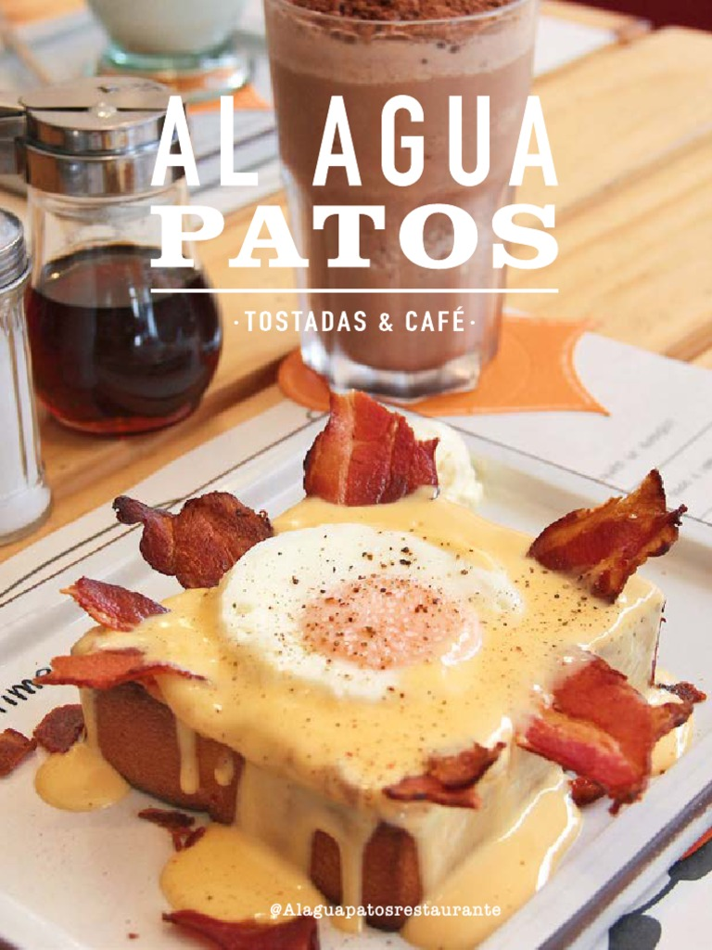
Franquicia de restaurantes
Patos 72
ocultar
dirección
Cl. 72 #5-22, Localidad de Chapinero, Bogotá, Colombia
Patos 132
ocultar
dirección
Calle 132 50-29, Suba, Bogotá, Colombia
Patos 104
ocultar
dirección
Calle 104 52, Bogotá 110111, Colombia
Patos 93
ocultar
dirección
Cl. 93 #11A-11, Localidad de Chapinero, Localidad de Chapinero, Colombia
https://www.alaguapatos.com.co/
https://www.instagram.com/alaguapatosrestaurante/
https://web.facebook.com/AlAguaPatosRestaurante/?_rdc=1&_rdr

Slide 3
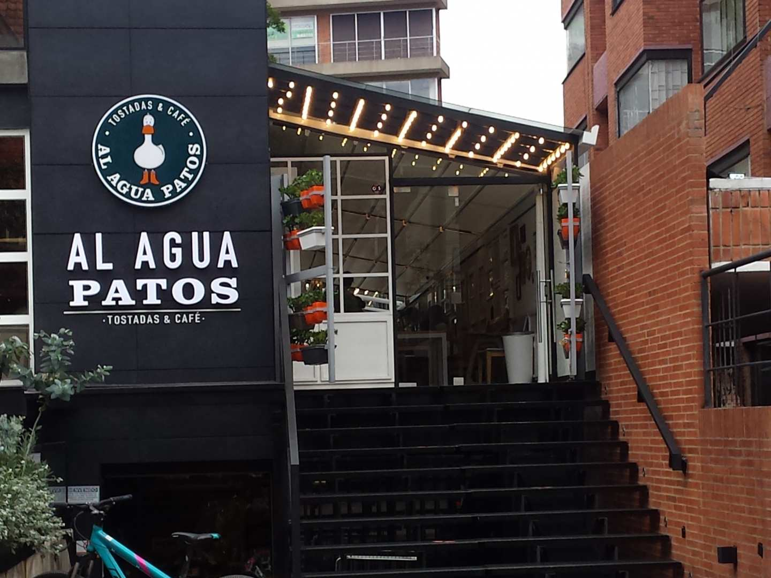
Misión:
"Nos dedicamos a satisfacer las necesidades gastronómicas de nuestros clientes, preparando y ofreciendo alimentos y servicios de la calidad más alta y una atención personalizada que asegure su satisfacción."
Visión:
"Ser el destino gastronómico preferido, reconocido por la excelencia en alimentos y servicios, ofreciendo experiencias memorables que garanticen la satisfacción del cliente y nos conduzcan a posicionarnos como líderes en la industria."

Slide 4
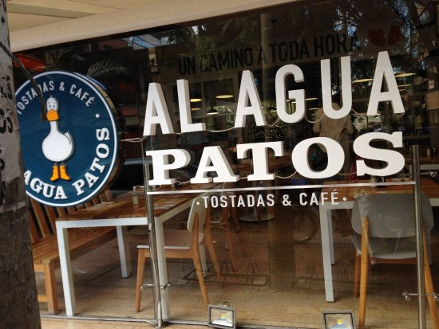

Objetivo General
Implementar un sistema de gestión logístico en el restaurante de "Al Agua Patos".

Slide 5
Objetivos Específicos(Ciclo de vida):
• Investigar y analizar las necesidades específicas de la franquicia "Al Agua Patos" en términos de gestión logística, teniendo en cuenta, la organización de eventos, el cuadre de horarios, y demás gestiones, definiendo roles y responsabilidades.
Diseñar un sistema de gestión logística, haciendo un seguimiento y control de horarios, de eventos, y de personal, que incluya la revisión periódica de existencias, la identificación de todos los eventos requeridos y la clasificación de todos estos.

Slide 6
Objetivos Específicos:
• Diseñar una interfaz de usuario intuitiva y amigable que permita un fácil manejo de la gestión de logística , así como en el sistema de gestión de eventos y demás gestiones necesarias para garantizar el flujo eficiente.
Programar y codificar el software, priorizando la automatización de tareas repetitivas y la generación de reportes en tiempo real, además de realizar pruebas exhaustiva del software.

Slide 7
Planteamiento del Problema:

Slide 8

Problema:
Ineficacia en el sistema logístico del restaurante.
Falta de sistema organizado para turnos de los empleados.
falta de un gestor de eventos.
La ineficacia del sistema actual de gestión logística del restaurante"Al Agua Patos", llega a generar complicaciones en la organización de los horarios, eventos, y del personal, de tal manera se produce inconvenientes, que resultan en retrasos catastróficos en la eficiencia de restaurante, que genera que cada empleado tenga por semana dobles turnos partidos, lo cual implica negativamente en los horarios de los empleados, que hayan reservadas más mesas de lo que se tenga estipulado, o desbalances dentro del restaurante.

Slide 9

Pregunta:
¿Cómo tener un mejor control, organización, y gestión logístico, dentro del restaurante de “al agua patos”?
Solución:
La codificación de un sistema de logística, para minimizar el margen de error, y mejorar la eficacia de los procesos, manteniendo un orden y control.

Slide 10
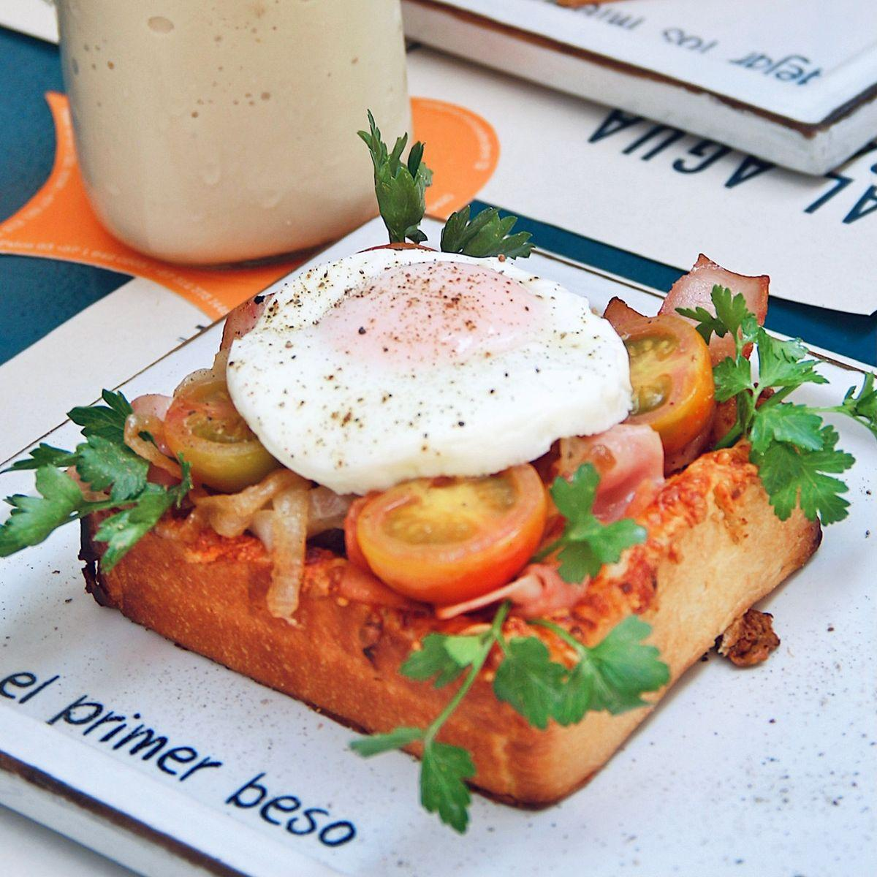
Alcance del Proyecto
El aplicativo se enfoca exclusivamente en la gestión logística del restaurante ”al agua patos” en su sede 72. Esto incluye la organización de horarios, eventos, control de nómina, gestión de recurso humano, que a su vez abarca, la capacitación, la disponibilidad y la eficacia, mediante un método de clasificación.

Slide 11
Justificación
La implementación de una solución sistematizada, permitirá optimizar la gestión logística del restaurante, proporcionando una herramienta más eficaz y ágil, para mejorar el control de los eventos y de los horarios. Con el fin de mejorar la eficiencia en la asignación de horarios, facilitar la gestión de recursos humanos y garantizar un servicio óptimo para los empleados.

